Slide 1
Vending Machine
(Studi Kasus)
Oleh:
Susilo Veri Yulianto, S.Kom., M.T.

Slide 2
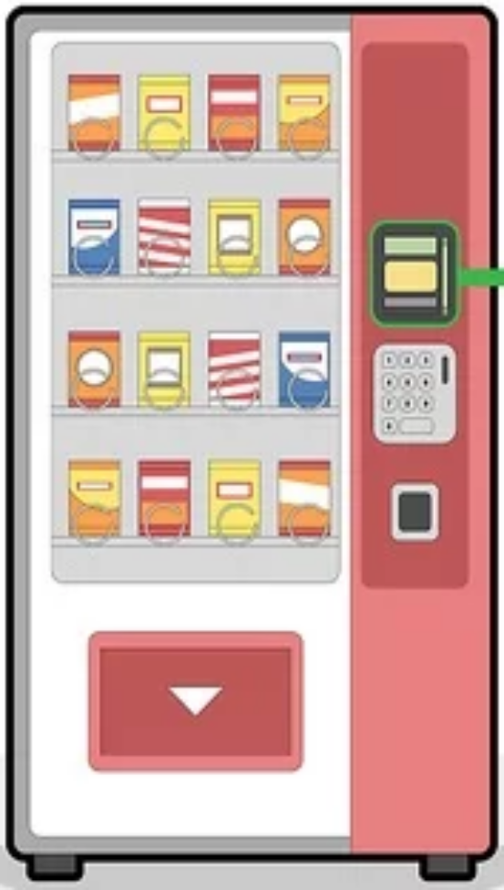
Pengertian
Merupakan mesin penjualan otomatis
Umumnya digunakan untuk menjual minuman atau makanan ringan
sumber : id.wikihow.com

Slide 3
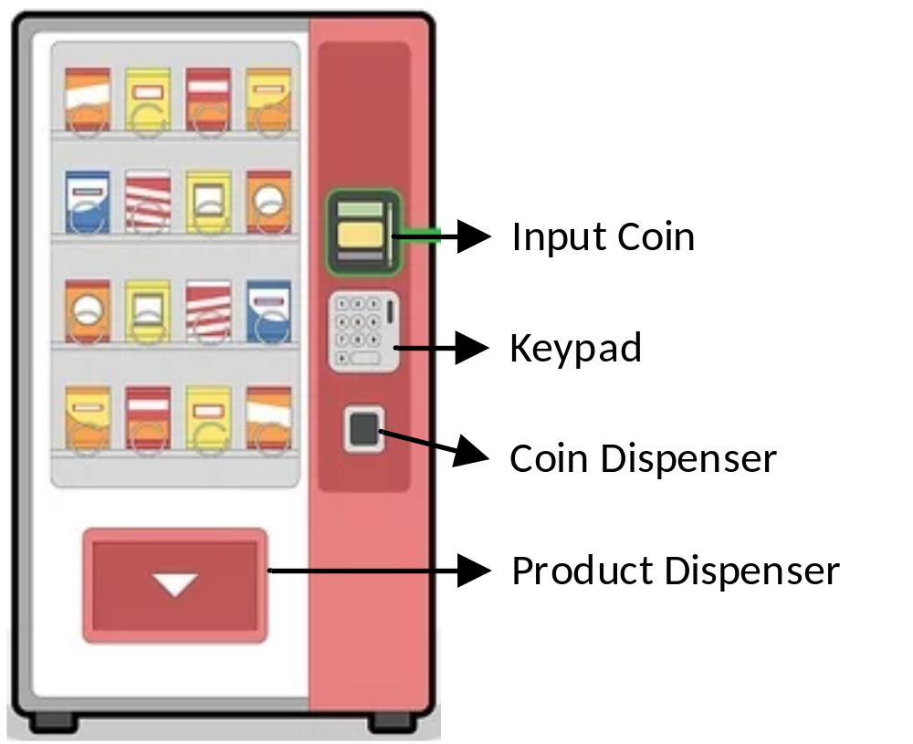
Bagian Vending Machine

Slide 4
Cara Menggunakan Vending Machine
Masukkan koin
Pilih produk yang diinginkan
Jika jumlah nilai koin yang dimasukkan < harga produk, tampilkan pesan jumlah koin kurang
Jika jumlah nilai koin yang dimasukkan = harga produk, keluarkan produk yang dipilih melalui produk dispenser
Jika jumlah nilai koin yang dimasukkan > harga produk, keluarkan produk yang dipilih melalui produk dispenser dan koin kembalian melalui koin dispenser
Jika konsumen memilih tombol batal, keluarkan koin melalui koin dispenser

Slide 5
Tugas Praktikum
Buatlah flowchart mengenai cara menggunakan vending machine tersebut!
Dari flowchart yang dibuat, buatlah program menggunakan python.

Slide 6
Terima Kasih

